Slide 1
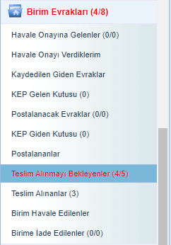
AMİR TARAFINDAN EVRAK DAĞITIM

Slide 2
GELEN EVRAK
Teslim Alınmayı Bekleyenler
Menü
Teslim Al
Buton
Tebliğ Et
Buton
Evrakı Göster
Buton
Teslim Al ve Havale Et
Buton
Havale Yap
Buton
Birime, Kişiye, Kullanıcıya, Onaylayacak Kişiye
Ekran
Gönder
Buton
Dış Suret, İç Suret E-Yazışma Paketi Evrak Geçmişi
Ekran
Kişi Kullanıcı
Ekran

